Slide 1
iPhoneデベロッパ登録経過報告
App Store登録（無料編）に至るまで –
2009.11.11版-
木谷公哉 (kitani@bakkers.gr.jp)

Slide 2
目次
事前準備
Apple IDの取得 http://developer.apple.com/iphone/ の「Log in」から 名前が英語表記でなければ、下記から依頼して変更してもらうこと 問い合わせフォーム：http://developer.apple.com/contact/
Intel MacとiPhone SDK（開発環境）
iPhoneシミュレータでの動作確認
iPhone/iPod Touch（実機）
登録アプリ紹介 – 抽選くん -
App Store登録時に必要な情報（１）（２）
全体の流れ
iPhone Developer Programの購入（１）
iPhone Developer Programの購入（２） - アクティベーション
実機へのアプリ導入と動作確認（１） - iPhone Developer Program Portalでの準備
実機へのアプリ導入と動作確認（２） - 実機インストール
実機へのアプリ導入と動作確認（３） - iPhone OSとiPhone SDKのversion差異にご注意
App Storeへの登録（１） - iPhone Developer Program Portalでの準備
App Storeへの登録（２） - 配布専用にビルド
App Storeへの登録（３） - 登録と公開
App Storeへの登録（Appendix: １） - アプリ情報更新
App Storeへの登録（Appendix: ２） - アプリバージョンアップ

Slide 3
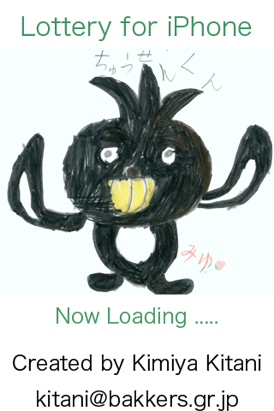
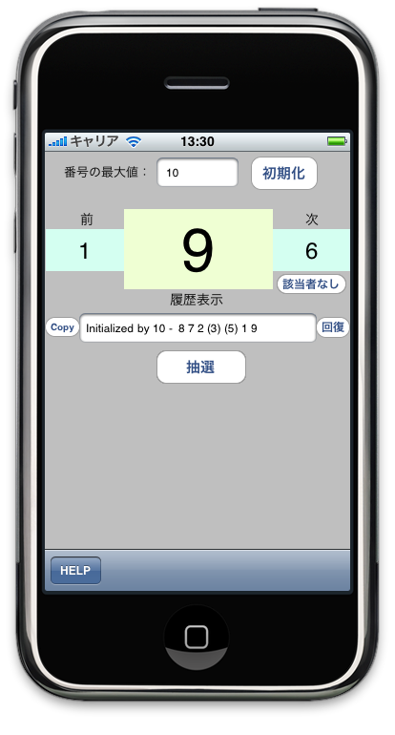
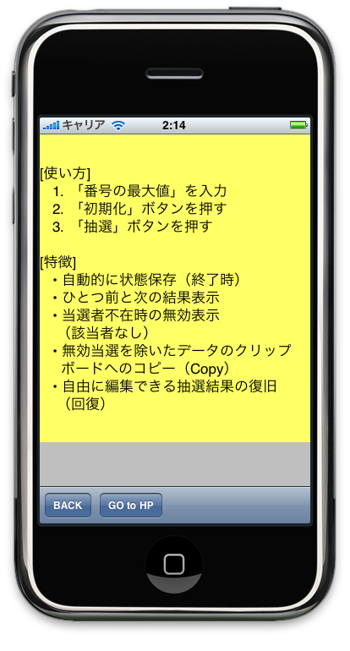
抽選くん v 0.70 (2009/11/11)
512x512
320x480
57x57
[self.view addSubview: HELP];
HELP.alpha = 0.0;
タップでソフトキーボードの開閉
使い方
「番号の最大値」を入力
「初期化」ボタンを押す
「抽選」を押すと、抽選結果が表示される
UIView *view
UIView *HELP
アプリダウンロード
http://itunes.apple.com/jp/app/id337941044?mt=8
iPhone/iPod TouchのApp Storeの検索で、「抽選」と打てば、出てきます
アプリ紹介HP
http://bakkers.gr.jp/~kitani/tools/iphone/lottery_ja.htm
UILabel *help_exp;
help_exp.numberOfLines = 0;

Slide 4
App Store登録時に必要な情報（１）
アプリ名
Resourcesに、InfoPlist.stringsを作成する（ローカナイズを見込んで） CFBundleDisplayName = "抽選くん";
バージョン番号（更新時のみ）
Info.plist 「Bundle version」の数字を大きい数字に変更。 1.0 → 1.1等
ユニークなドメイン名もどき
XcodeプロジェクトのBundle identifierやApp IDs等で必要。
この勉強会では、「jp.ac.kyotosu」を利用していたが
独自ドメインもってないなら
http://www.sample.jp/~hogehoge/ というURLを持っているなら、jp.sample.www.hogehoge ぐらいを使えばいいのか？
アプリのアイコン（２種類）
512x512の大きさでPNGフォーマットで作成
57x57サイズに縮小、ファイル名をIcon.pngにする
グループ「Image」を作成し、Icon.pngをImagesにドラッグ＆ドロップ
起動時の画面
320x480
ファイル名を「Default.png」とし、Resourcesにドラッグ＆ドロップ

Slide 5
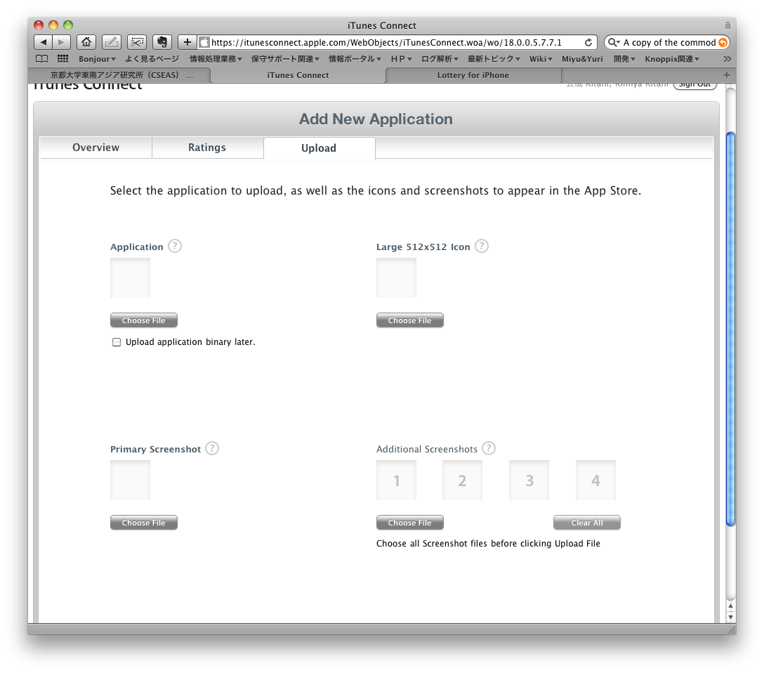
App Store登録時に必要な情報（２）
Zip圧縮した作成アプリをUP Build/Release-iphoneos/アプリ名.appを圧縮

Slide 6
iPhone Developer Program 購入（１）
http://developer.apple.com/jp/iphone/program/ にアクセス
「今すぐ入会」ボタンを押し、さらに「今すぐ入会」をクリック
「Continue」をクリック <01>
iPhone Developer Program Enrollment
Apple IDがあるので、後者を選択 <02, 03>
Choose your program (Standard Individual: ¥10,800/year) <04, 05> ※Standard Companyなら法人内で開発メンバーを別途登録可能 法人証明プロセスがあるとのこと <05-2> ※Enterpriseは、社内専用アプリのみ（App Storeには登録不可） <05-3> 詳細：http://developer.apple.com/jp/support/iphone/enrollment/
名前などの情報確認
クレジットカードなどの情報と合致させる必要あり <06>
そして確認画面。 <07>
使用許諾 <08>
カートに入れる <09>
注文処理（Apple Store） <10-15> ※ここでApple IDの住所情報は「日本語」である必要有り <12>
注文確認メールが届く （22:57）
翌日Activation Codeが届く（6:33）
メールに記載されているActivation Codeのリンク先にジャンプ・・・待った！！

Slide 7
iPhone Developer Program 購入（２）
メールに記載されているActivation Codeのリンク先にジャンプ・・・待った！！ ※Apple IDの住所と名前は英語表記ですか？
Apple IDの住所は、日本語に変更されているので直しましょう My Info: https://myinfo.apple.com/cgi-bin/WebObjects/MyInfo
名前は、問い合わせフォームより依頼して変更してもらいましょう。 http://developer.apple.com/contact/
メールに記載されているActivation Codeのリンク先にジャンプ <16-1>
もし、Apple ID情報に英語以外が入っていたら、Activationエラーが出てしまう <16-2>
こうなったら、問い合わせフォームより依頼 http://developer.apple.com/contact/ ※請求先、連絡先、注文番号をフォームに入れとくこと http://store.apple.com/jp の右上の「アカウント」をクリックし、「注文状況／購入履歴」を選んで確認。 10:00に問い合わせたら10:58に修正連絡きた
Activationが完了すると「Visit iPhone Dev Center」ボタンが出てくるのでクリック。<17> (以後、http://developer.apple.com/iphone/）
複数iPhone Dev Centerに登録しているなら、選択画面が出てくる <18>
ログイン出来れば完了 <19>
日本語OK

Slide 8
実機へのアプリ登録と動作確認（１）
iPhone Dev Centerにアクセスし、Apple Developer Program Portalにアクセス http://developer.apple.com/iphone/
開発証明書の作成と登録
Certificateをクリック
Request Certificateをクリック（CSRファイルをアップロードする）
CSRファイルの生成
「キーチェーンアクセス」を開き、証明書アシスタントから「認証局に証明書を要求」を選択
ディスクに保存、鍵ペア情報を指定（チェック）
Approvalボタンをクリック
WWDR intermediate certificateのインストール ※夏期iPhone勉強会参加者は、すでにインストールしているはず
ブラウザをリロードして、Donwloadをクリック
ダウンロードしたファイルを開き、キーチェーンアクセスに登録
デバイスの登録
Devicesをクリック
Add Devicesをクリック
Device Name, Device ID (UUID)を入力 ※UUIDはiTunesから確認可能（概要のシリアルナンバーをクリックすると出てくる）
App IDsの作成
App IDsをクリック
New App IDをクリック
Descriotionに、Kimiya Kitani
Bundle Identifier: jp.kitaney.*
プロビジョニングファイルの生成
Provisioningをクリック
New Profileをクリック
Profile Name: kitani
後は全部チェック
Submitしたらブラウザをリロード
Downloadボタンからプロビジョニングファイルをダウンロード
プロビジョニングファイルをダブルクリックして、それから実機にインストールする

Slide 9
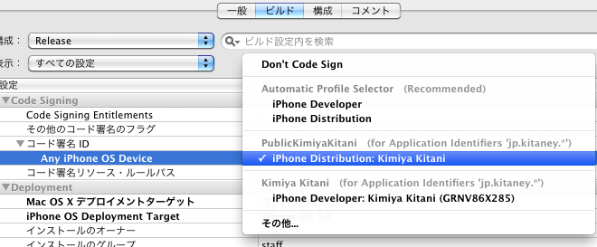
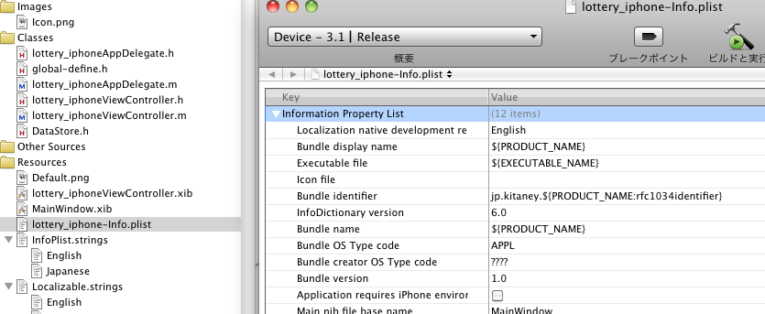
実機へのアプリ登録と動作確認（２）
Xcodeプロジェクトの設定変更
コード署名
Xcode名-Info.plistのBundle identifierの先頭を変更 App IDsで登録したBundle identifierに

Slide 10
実機へのアプリ登録と動作確認（３）
ビルドできるも、実機にインストールしようとするとエラー
エラー：「プロビジョニングされた iPhone OS 装置が接続されていません。」
iPhone OSのバージョンと、iPhone SDKのバージョンは一致していますか？
Xcodeのウィンドウメニューからオーガナイザを選択し、デバイスのSummaryを見てください。
iPhone OS 3.1.2 -- iPhone SDK for 3.1を使っていて上記エラーがでました。

Slide 11
App Storeへの登録（１）
iPhone Dev Centerにアクセスし、Apple Developer Program Portalにアクセス http://developer.apple.com/iphone/
配布専用の開発証明書の作成と登録
配布用のCertificateをクリック
DistributionからRequest Certificateをクリック（CSRファイルをアップロードする） ※すでに作成済み
Approvalボタンをクリック
WWDR intermediate certificateのインストール ※すでにインストールしているはず
ブラウザをリロードして、Donwloadをクリック
ダウンロードしたファイルを開き、キーチェーンアクセスに登録
配布専用のプロビジョニングファイルの生成
Provisioningをクリック
DistributionからNew Profileをクリック
Distribution Method: App Store <1>
Profile Name: PublicKimiyaKitani
Distribute Certificate: 「２」で作成したので有効になっているはず
App ID: すでに作ってますよね。
ダウンロードし、インストール

Slide 12
App Storeへの登録（２）
Xcodeプロジェクトの設定変更
コード署名: 配布用プロビジョニング・ファイルを選択
ビルド（実行はしない） ビルドメニューから「ビルド」
App Store登録時に必要な情報（１）
App Store登録時に必要な情報（２）

Slide 13
App Storeへの登録（３）
iTunes Connectにアクセス <2> https://itunesconnect.apple.com/ （iPhone Dev Programからもリンクあり）
Manage Your ApplicationsからAdd New Applicationをクリック <03>
Primary Language: Japanese <04> Company Name: 何も入れない
Export Complianceに同意 <05>
暗号が含まれているかどうか（NO） <06-1> YESにすると <06-2>
アプリ情報を入れる（日本語のみ入れる: 他の言語用は後述） <07-1, 07-2> SKUは適当（他に被さることのないものならOK）
公序良俗に反するかどうか：すべてNone<08>
アプリとアイコン、スクリーンショットをUpload <09>
「App Store登録時に必要な情報（１）（２）」を参照
公開日時とアプリ価格を指定 <10> Availability Date :そのまま（即時） Tier: Free
確認画面 <11>
言語の追加: English アプリのローカナイズをしているなら、ここで追加することで「９−４」画面のその言語版入力画面が出てくる、そして「１３」に進む
うまくいけば、「Manage Your Applications」にStatusが「In Review」として出てくる
2009/10/29 0:47登録申請完了 → 11/07 07:26 アプリ公開（10 days） Subject: Your application is Ready for Sale

Slide 14
App Storeへの登録（Appendix: １）
アプリ情報の更新
iTunes Connectにアクセス https://itunesconnect.apple.com/ （iPhone Dev Programからもリンクあり）
Manage Your Applicationsから「Edit Information」をクリック
App Storeへの登録（３）の9-4 <07-1, 07-2>の情報等を更新できる
更新情報は、結構速く更新される（0時更新, 8時には更新されていた） ＜文字のみの更新だからか？＞

Slide 15
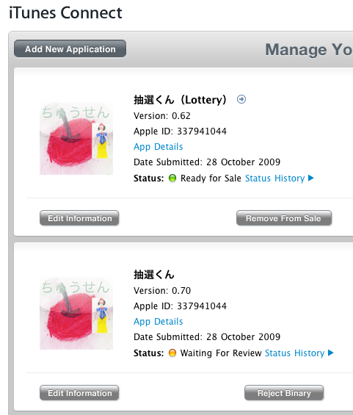
App Storeへの登録（Appendix: 2）
アプリの更新（バージョンアップ）
iTunes Connectにアクセス https://itunesconnect.apple.com/ （iPhone Dev Programからもリンクあり）
Manage Your Applicationsから行う
a
※バグなどでのアプリ差し替え
すでに公開済み：Edit Information
In Review等審査中: Reject Binary (未体験)

Slide 16
参考URL
Appleデベロッパーサイト
iPhone Developer Program
http://developer.apple.com/jp/iphone/program/
iPhone Dev Center
http://developer.apple.com/iphone/
iTunes Connect
https://itunesconnect.apple.com/
参考
iPhone Developer Programへの登録 (FAQ)
http://developer.apple.com/jp/support/iphone/enrollment/
iPhone Developer Program登録時の文字化け問題
http://d.hatena.ne.jp/nakamura001/20080904/1220504793
Ad Hocでアプリをシェア
http://son-son.sakura.ne.jp/programming/ad_hoc.html
シンプルなソースコードが公開されている
http://www.appsamuck.com/

